Slide 1
第6讲第一课 《扣好人生第一粒扣子》说课
报告人：沈湛
单 位：清华大学附属小学商务中心区实验小学

Slide 2
第6讲 《扣好人生第一粒扣子》
（一）读本分析
（二）学情分析
（三）教学目标
（四）教学重难点
（五）教学方式方法
（六）教学过程
Notes:
下面我就六个方面，对第6讲中的第1课《扣好人生第一粒扣子》进行说课。

Slide 3
（一）读本分析
培养新时代的好少年
实现中国梦
新时代的好少年
人生的扣子从一开始就要扣好
中国精神
社会主义核心价值观
小学低年级阶段的学生正处在价值观形成和确立的时期，这一时期的价值观养成十分重要。
民族精神
时代精神

Slide 4
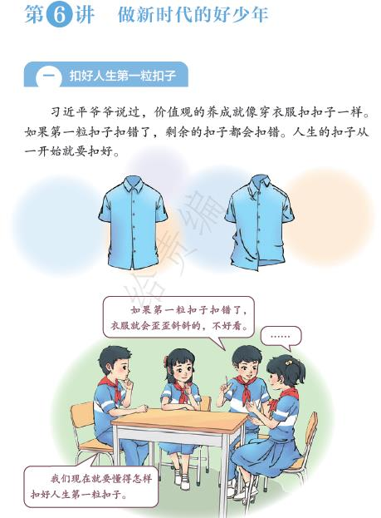
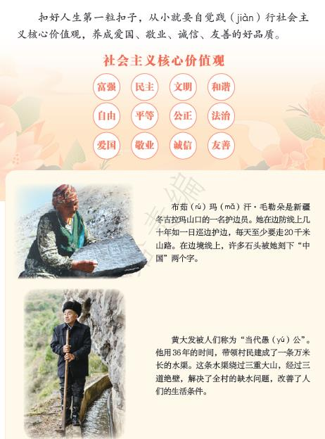
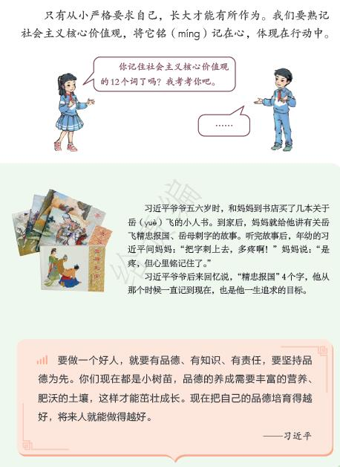
（一）读本分析
从小培育践行
活动体验
理解内涵

Slide 5

（二）学情分析
三年级学生的特点
活动空间不断扩大
生活经历逐渐丰富
形成初步的判断能力
对生活领域有粗浅的感性认识
社会主义核心价值观等重要理论。
知道内容
不理解
不深入
问卷
访谈
日常
观察

Slide 6
（三）教学目标
1.感悟价值观在人一生成长中的重要作用，理解做新时代好少年就是要从小践行社会主义核心价值观。
2.能说出社会主义核心价值观的内容，能列举一些模范人物的事迹。

Slide 7
（四）教学重难点
教学重点：
感悟价值观在人一生成长中的重要作用；说出社会主义核心价值观的内容，并从小践行社会主义核心价值观。
教学难点：
理解做新时代好少年就是要从小践行社会主义核心价值观。

Slide 8
（五）教学方式方法
活动体验揭示主题
阅读理解分享感悟
师生共读深度挖掘
总结提升回归生活
活动体验，故事感悟。
自主阅读，合作交流，师生共读。

Slide 9
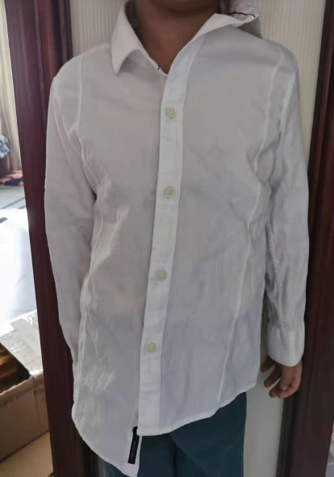
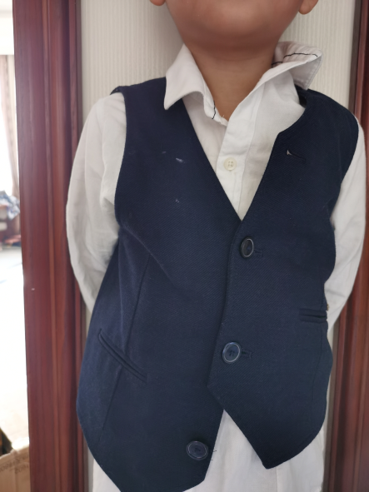
（六）教学过程
活动体验揭示主题
阅读理解分享感悟
师生共读深度挖掘
总结提升回归生活
1.开展体验活动；
准备：几件有扣子的衣物。
流程：提要求-发衣服-快速扣扣子-展示。
2.学生进行体验和观察；
3.问题交流：如果第一粒扣子扣错了，结果会怎样？这个活动给你什么启示？
意图：通过真实情景活动体验，让学生直观地感受到衣服第一粒扣子扣错的后果；通过分享和讨论，揭示主题，引导学生思考扣好第一粒扣子的重要意义。

Slide 10

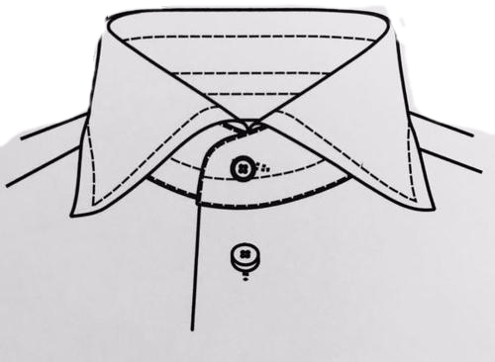
板书设计
扣好人生第一粒扣子

Slide 11
（六）教学过程
活动体验揭示主题
阅读理解分享感悟
师生共读深度挖掘
总结提升回归生活
1.自主阅读；
2.提问：你印象最深的是什么？
3.小结。
意图：充分挖掘读本中两个故事的意义，讨论其中的道理，让学生理解读本中两个故事分别从爱国和敬业的角度展现了主人公常年如一日艰苦卓绝的拼搏精神，展现了我国社会主义建设者的爱国和敬业的良好品质。

Slide 12
（六）教学过程
活动体验揭示主题
阅读理解分享感悟
师生共读深度挖掘
总结提升回归生活
《诚信超市》在江苏常州有这样一家“诚信超市”，超市内没有一名售货员，采用无人收银模式经营，人们自行选购商品，诚信支付。“诚信超市”一经设立立刻吸引了众多市民前往体验。曾有人担心无人经营的超市是否会因有人偷窃或不支付货款造成亏损，但令人惊喜的是，营业一年来“诚信超市”运营良好。
《掌声》讲的是主人公英子由于幼时生病，一条腿落下了残疾，因走路姿势怪异而感到自卑。同学们并没有因此歧视她，而是给予了她尊重与鼓励，在同学与老师的关爱之下她获得了勇气和信心，微笑着面对生活。
1.补充阅读两个故事；
诚信故事《诚信超市》；
友善故事《掌声》；
2.小结提升。
意图：通过补充的两个教育故事，补齐社会主义核心价值观个人层面的内容，使学生完整地深入地将社会主义核心价值观中的爱国、敬业、诚信、友善铭记于心，并能培育和践行它。

Slide 13
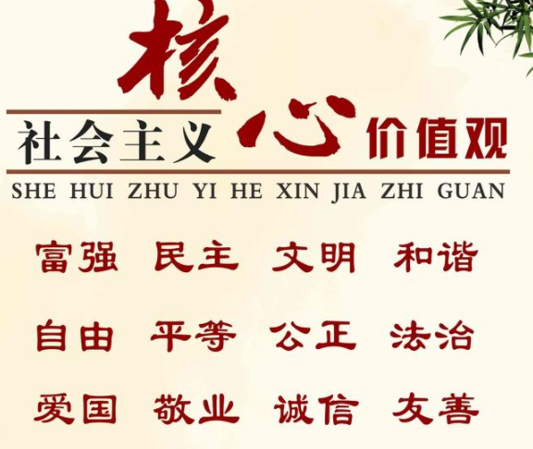
板书设计
扣好人生第一粒扣子

Slide 14
（六）教学过程
活动体验揭示主题
阅读理解分享感悟
师生共读深度挖掘
总结提升回归生活
1.补充故事：《岳母刺字》；
问题：岳飞长大后精忠报国和小时候母亲为他刺字有什么关系？
2.阅读读本习爷爷的故事；
想一想：习爷爷的母亲说的话是什么意思？习爷爷又是如何做的？你们明白了什么道理？
意图：通过师生共读，深度挖掘读本文章的含义，进一步理解从小扣好人生第一粒扣子的重要性，提升从小培育践行核心价值观的认识。

Slide 15
板书设计
从小
扣好人生第一粒扣子
Notes:
所以这个环节就是升华学生对从小扣好人生第一粒扣子的认识。

Slide 16
（六）教学过程
活动体验揭示主题
阅读理解分享感悟
师生共读深度挖掘
总结提升回归生活
1.说一说：品德的培养和践行社会主义核心价值观的关系是什么？
2.划一划：在文中找到答案；
3.谈一谈：自己在日常行为中如何落实。
学习
践行
培育
从小扣好人生第一粒扣子的重要意义。
意图：通过文本的学习，让学生理解培养品德就是在践行社会主义核心价值观，再让学生谈一谈自己该如何从现在起扣好人生第一粒扣子，立志做新时代的好少年。

Slide 17
板书设计
从小
扣好人生第一粒扣子
Notes:
这是本节课整体的板书设计

Slide 18
谢谢
Notes:
以上就是我的说课，感谢大家的倾听。

